Slide 1
Unterschied von http zu https
Noelia Chicharro
WDD 319

Slide 2
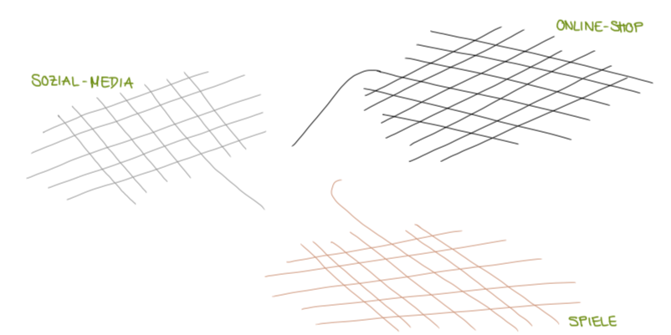
Hypertext Transfer Protocol

Slide 3

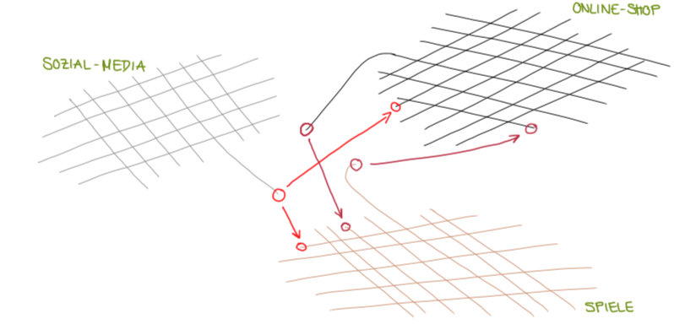

Slide 4
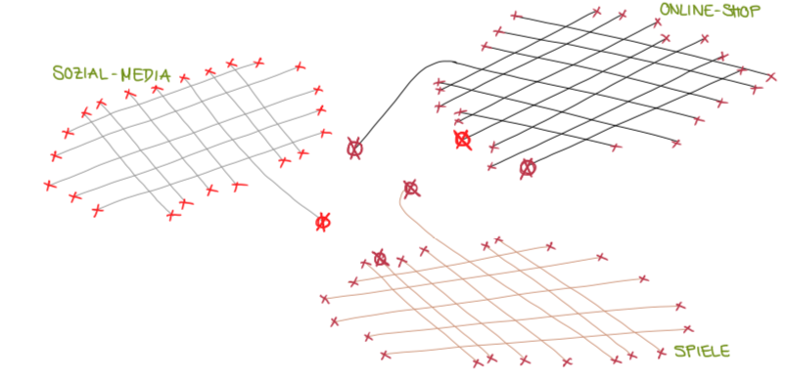

Slide 5
Secure Socket Layer / ssl
Transport LAYER SECURITY / tls

Slide 6

dANKE FÜR DIE aUFMERKAMKEIT. ☺

